Slide 1



ST V.4
Motor de Plantillas
Juan José Vargas juanjovargas443377@gmail.com

Slide 2
¿Qué es StringTemplate?
“Es un motor de plantillas para generar código fuente, páginas web, correos electrónicos o cualquier otro resultado de texto formateado".

Slide 3

¿Qué es una plantilla?
Es un documento con "huecos" en la que se pueden “pegar” valores.
Los valores estáticos se llaman literales.
Los valores dinamicos son los atributos

Slide 4
¿Qué es y para que sirve un motor de plantillas?
Es un generador de código que emite texto usando plantillas a partir de un modelo de datos.
Es una forma alternativa de generar texto complicado
Son lenguajes específicos del dominio para generar texto estructurado.
Permite por ejemplo una iteración.

Slide 5
¿Qué es y para que sirve un motor de plantillas?
Componente de software que permite separar la logica de negocio de la vista.
Contiene un lenguaje específico (sintaxis) para generar texto estructurado.

Slide 6
Ventajas
El procesamiento de datos es independiente del código de presentación.
La sintaxis de la plantilla no requiere un mar de concatenación de cadenas.
Mejor productividad (se han manejado problemas comunes como codificación de salida, iteración, condicionales, etc.)
Genemralmente sintaxis más concisa.

Slide 7
Desventajas
Si se mezcla logica de negocio y presentación, se vuelve todo más inncesariamente complejo.
Para realizar lo anterior necesitamos:
Aprender una nueva sintaxis.
Aprender a usarlo.
Tiempo de maduración.

Slide 8
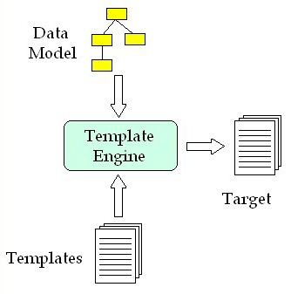
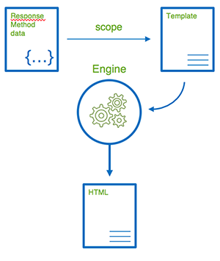
Diagrama
Por ejemplo se piden ciertos datos desde una solicitud de tipo GET. Y el servidor renderiza una vista combinando html con los datos consultados.

Slide 9
Algunos Engine Templates del mercado
Los más comunes en Java:
JSP, Velocity, Freemarker, StringTemplate
Los más comunes en NODE:
PUG (antes JADE), EJS, StringTemplate
Cabe aclarar que por ej. Angular reemplaza el motor de plantillas por su sintaxis.

Slide 10








Algunos Motores de Plantillas del mercado

Slide 11
Principal diferencia entre ST4 y otros motores
La principal diferencia es que StringTemplate aplica estrictamente la separación modelo-vista y no puede poner lógica en las plantillas (excepto con los valores booleanos).
No permite comparaciones, ni asignaciones.Utiliza solo programación funcional, es decir que no cambia el estado de las variables.
Por ej. FreeMarker y Velocity le permite poner mucha lógica en las plantillas.
Al principio está separación lo hace más difícil de usar, pero es más escalable.
Por ejemplo, si está generando código y no tiene lógica en las plantillas, generar otro puerto para otro idioma es menos tedioso porque no tiene que replicar la lógica en cada plantilla.
Actualmente tiene puertos para Java, C#, Objetive-C y JS (no estable).

Slide 12
Principal diferencia entre ST4 y otros motores
Extracto de una entrevista al creador de StringTemplate:
Entrevistador : Si los programadores creen que la vista y el modelo deben separarse, ¿por qué no pueden hacerlo con JSP o Velocity? ¿Por qué no pueden disciplinarse a sí mismos?
Terence Parr : Es algo psicológico. Todo el mundo sabe que no debemos acelerar: es malo para el consumo de combustible, es peligroso. Pero no todo el mundo está de acuerdo en que el exceso de velocidad es siempre algo malo.
Soy un programador muy disciplinado, pero también soy susceptible a la conveniencia. Así es como somos. Piense en el programador promedio. Ni siquiera comprenden el principio. Solo buscan una forma de decir lo que necesitan decir y no piensan en arquitectura. Así que estoy tratando de forzar el buen comportamiento.

Slide 13
Principal diferencia entre ST4 y otros motores
Otra cosa que la gente parece ignorar: ¿cómo puede un diseñador gráfico leer código en plantillas?
No pueden. Entonces, ¿cómo pueden trabajar en las plantillas? Incluso cambiar el orden de algunos elementos puede romper su modelo.
Realmente necesita la separación para trabajar en un entorno comercial, a menos que desee un sitio que parezca que un codificador construyó el html.
Los diseñadores pueden crear plantillas, y los desarrolladores pueden trabajar en la lógica. Es más fácil mantener la coherencia de la presentación.

Slide 14
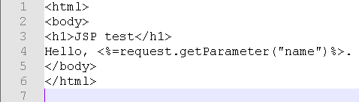
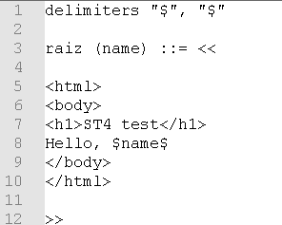
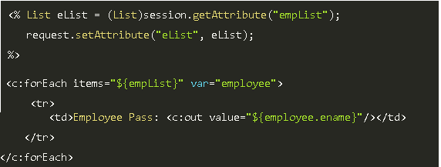
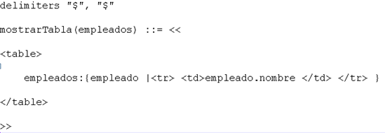
Comparación entre plantillas, Ej.
JSP
ST4

Slide 15
Descarga
Descargar el .jar, llendo a la pagina principal https://www.stringtemplate.org
Despues a download y pararse sobre el link que dice descargar .jar.
Hacerle click derecho y copiar la dirección de enlace, abrir una pestaña nueva y pegar el enlace, ahí si se va a descargar, porque de la otra forma tiene errores.
Nota: Antlr 4 ya incorpora StringTemplate. En ese caso no es necesario descargarlo o instalarlo.
Antlr se suele utilizar en conjunto con ST4 proveyendole los datos a las plantillas.

Slide 16
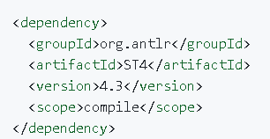
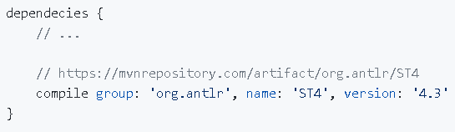

Instalación
WINDOWS
.Ir a variables de entorno - variables del sistema
.si no está, crear la variable CLASSPATH=.;C:\antlr\bin\ST-4.3.1.jar por ejemplo.
LINUX, OSX
$ cd /usr/local/lib
$ sudo curl -O http://www.stringtemplate.org/download/ST-4.3.1.jar
$ export CLASSPATH=".:/usr/local/lib/ST-4.3.1.jar:$CLASSPATH“
MAVEN GRADLE

Slide 17
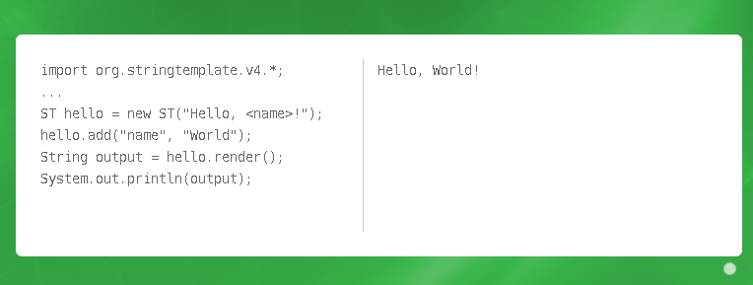
Hello World
-Creamos un archivo con extension .java y dentro una clase con el metodo main.
-Importamos ST4 y agregamos el respectivo código.
-Luego compilamos el arhivo con javac nombreDelArchivo.java en la terminal
-Y lo ejecutamos con java nombreDelArchvo

Slide 18
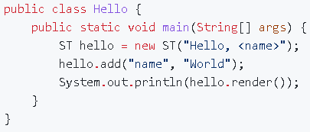
Introducción a ST4
-StringTemplate divide su plantilla en fragmentos de texto y expresiones de atributo, que de forma predeterminada están encerrados entre corchetes angulares.
Puede usar los delimitadores de inicio y parada de un solo carácter que desee).
StringTemplate ignora todo lo que está fuera de las expresiones de atributo, tratándolo como solo texto para escupir.
Para evaluar una plantilla y generar texto, la "renderizamos" con una llamada al método render().

Slide 19
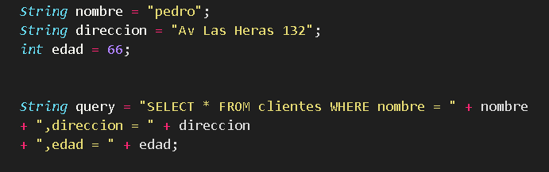
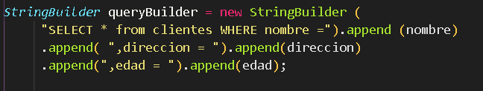
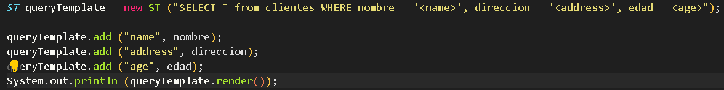
Comparacion String StringBuilder y ST4
Con la Clase String deberiamos estar concatenando a cada momento y se vuelve complejo y un codigo dificil de mantener
Con StringBuilder mejora el rendimiento, pero aún no tenemos un codigo claro. Hay mucha verbosidad.
Con ST separamos la vista (plantilla) del modelo y el controlador le inyecta los datos. El código es más claro. En este caso la plantilla se crea en el mismo archivo .java pero generalmente se usa como un archivo de grupo externo.

Slide 20
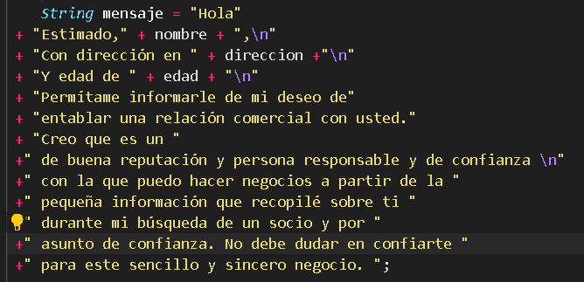
Comparacion entre String, StringBuilder y ST4
En este ejemplo se nota aún mas la dificultad de manejar con este tipo de clase. Y ni hablar si también tuvieramos que darle un formato

Slide 21
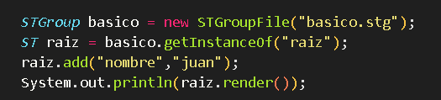
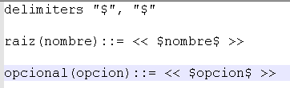

Grupos
Principalmente se va utilizar un archivo de grupo de plantillas con extension .stg
Este es un archivo principal el cual puede contener o importar las distintas plantillas simples con extensión .st
Son como plantillas empaquetadas en un solo archivo
Las definicion de una plantilla es similar a la de una función, excepto que el cuerpo solo contiene cadenas
Debe haber una plantilla raiz o principal que va ir invocando a las demás
En este caso solo se invoca la plantilla llamada “raiz” y se completa su atributo formal “nombre” con el valor “juan”
Si quisieramos completar la otra plantilla, deberiamos crear otro objeto de tipo ST, llamar la instancia correspondiente y rellenar sus atributos formales

Slide 22
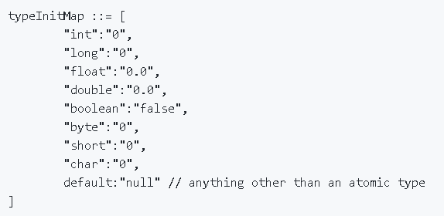
Diccionarios
Hay situaciones en las que necesita traducir una cadena en un idioma a una cadena en otro idioma. Por ejemplo, es posible que desee traducir entero a int cuando traduzca Pascal a C.
Por ejemplo, aquí hay un diccionario que asigna los nombres de los tipos de Java a sus valores de inicialización predeterminados
Para usar el diccionario en una plantilla, consúltelo como si fuera un atributo. <typeInitMap.int>regresa 0 del mapa. Si su nombre de tipo no es un atributo de una constante como int, a continuación, utilizar un acceso a la propiedad indirecta: <typeInitMap.(typeName)>.

Slide 23
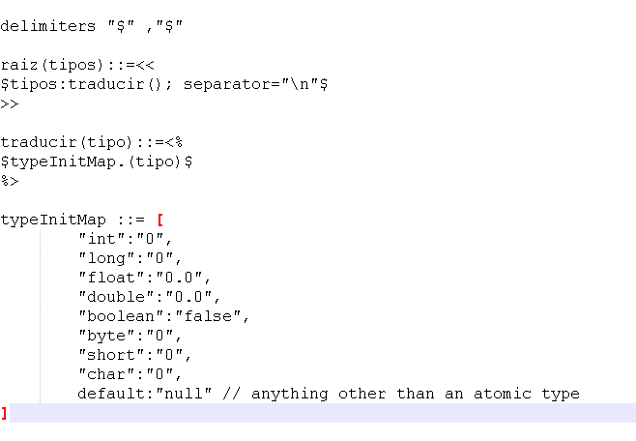
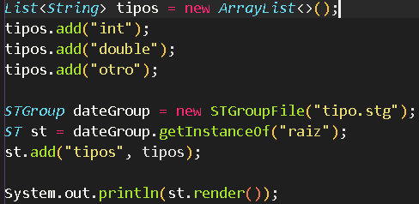

Diccionarios
Resultado:

Slide 24
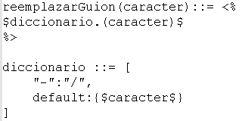
Lo más usado
“Después de examinar cientos de archivos de plantilla que creé durante años de desarrollo de jGuru.com (y ahora en ANTLR v3), descubrí que solo necesitaba las siguientes cuatro operaciones canónicas básicas (con algunas variaciones):
referencia de atributo; por ejemplo, $phoneNumber$
referencia de plantilla; por ejemplo, $searchbox()$
inclusión condicional de subplantilla (una declaración IF); por ejemplo,
$if(title)$<title>$title$</title>$endif$
4. aplicación de plantilla a lista de atributos; por ejemplo, $names:bold()$
Los atributos tienen un alcance dinamico, es decir, que por ejemplo los atributos formales de la plantilla raiz pueden ser utilizados por subplantillas o diccionarios del mismo grupo.

Slide 25
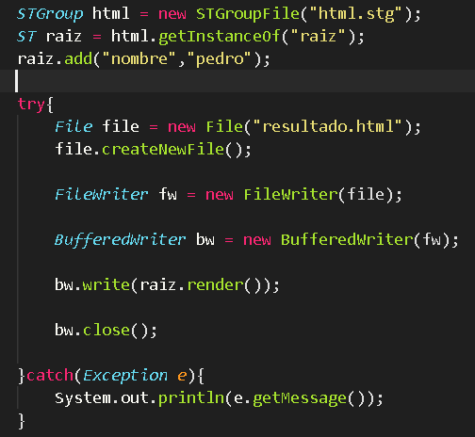
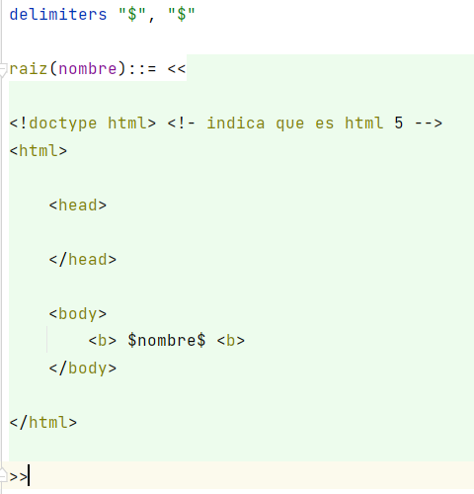
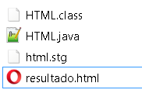
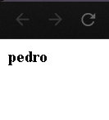
Ejemplos: Generar HTML

Slide 26
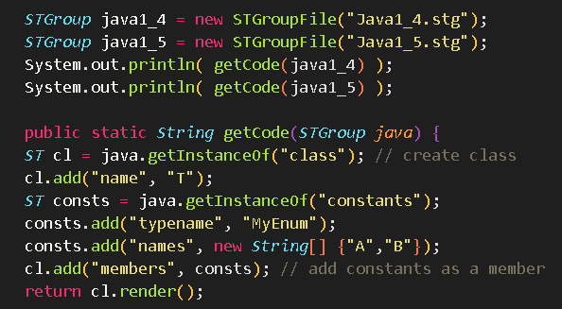
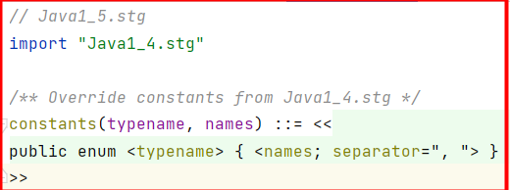
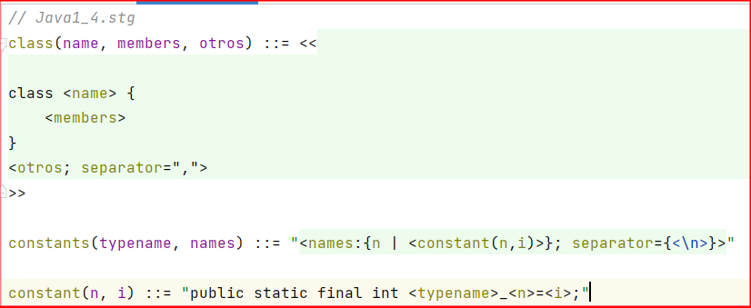
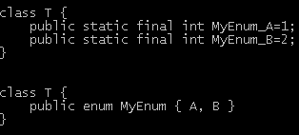
Ejemplos: Transpilar

Slide 27
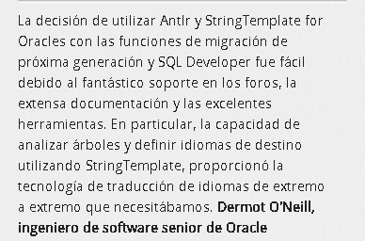
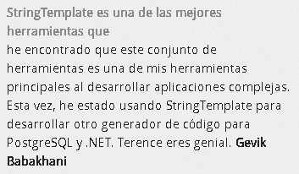
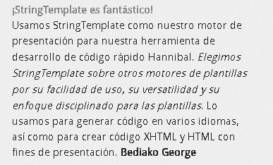
Algunos Testimonios
https://www.stringtemplate.org/testimonials.html

Slide 28
Fuentes
https://www.stringtemplate.org/
https://www.stringtemplate.org/articles.html
https://www.cs.usfca.edu/~parrt/papers/mvc.templates.pdf
https://www.stringtemplate.org/api/index.html
https://www.stringtemplate.org/about.html
Documentación
https://github.com/antlr/stringtemplate4/blob/master/doc/index.md
Hoja de Referencia
https://github.com/antlr/stringtemplate4/blob/master/doc/cheatsheet.md
Repositorio
https://github.com/vargasjuanj/Presentacion_StringTemplate_ST4_Motor-De-Plantillas_Engine-Templates
Autor: Juan José Vargas Contacto: juanjovargas443377@gmail.com

